Slide 1
LIBLIKMEES
Mehis Heinsaar

Slide 2
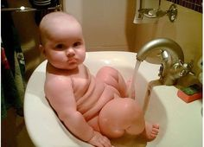
Anselm läks tsirkusedirektori, kes oli väike, paks ja kiilaks, juurde, et saada tsirkuseartistiks, kuid ta ei saanud seda tööd.

Slide 3
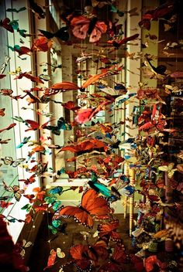
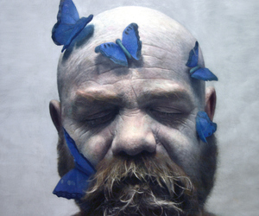
Anselm elas seda väga läbi ning tema kehast hakkas eralduma liblikaid. Direktor vaatas imestusega, kuidas ruum liblikatega täitub. Anselm sai tööd.

Slide 4
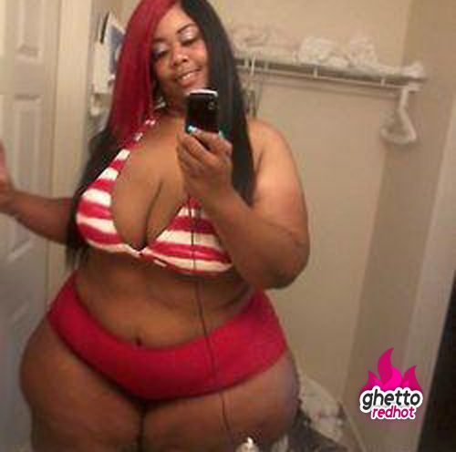
Tuli Irmgriid, lõvide võitja, kes oli suurt kasvu punapäine naine. Ta tutvustas Aselmile tsirkust.

Slide 5
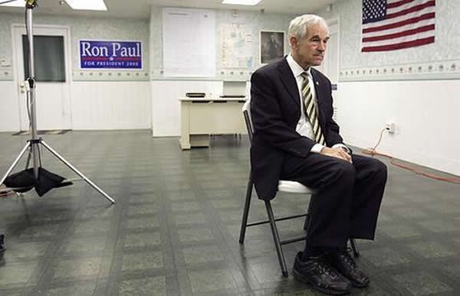
Õhtul sai Anselm etenduses peaosa, aga liblikaid temast ei eraldunud. Ta istus keset areeni.

Slide 6
… ja istus

Slide 7
… ja istus

Slide 8
… ja istus

Slide 9
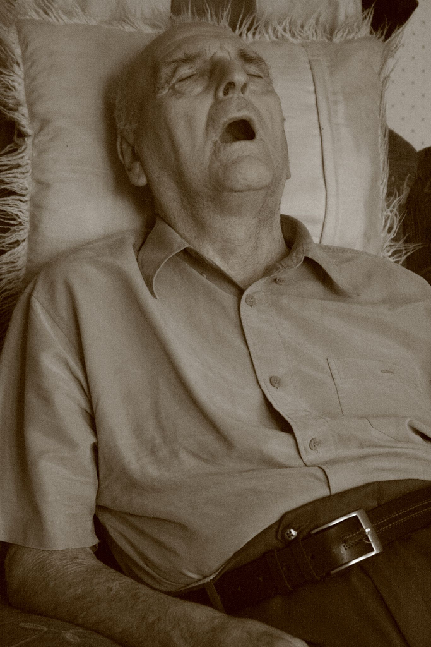
Kuni jäi magama

Slide 10
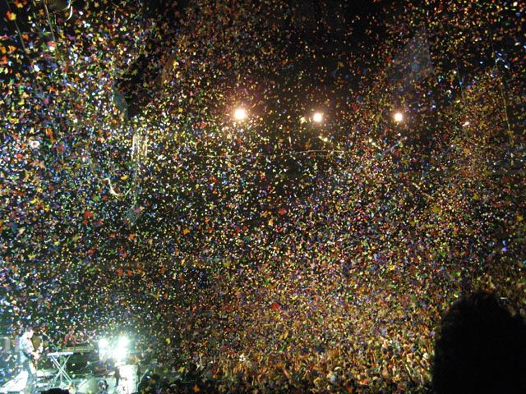
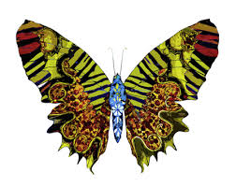
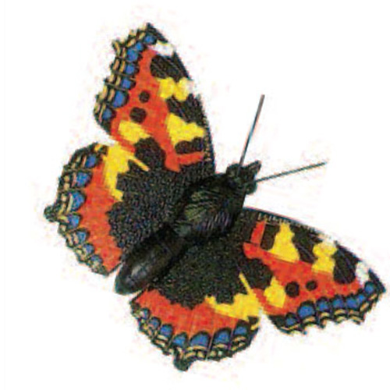
Ta nägi unes oma lapsepõlve ning elas seda väga läbi, temast hakkas eralduma liblikaid. Rahvas oli elevil.

Slide 11
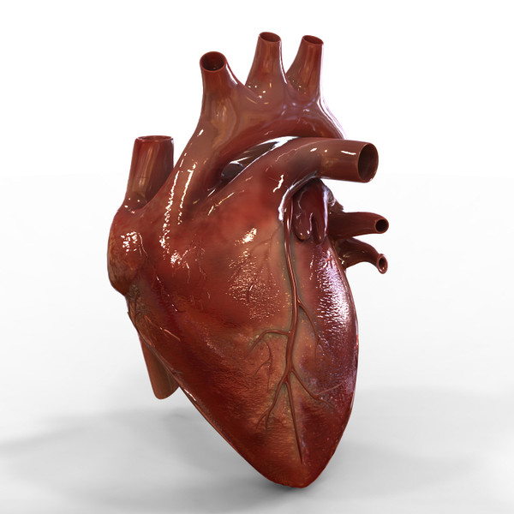
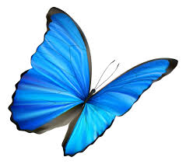
Anselm muutus täieikult liblikateks. Ka tema süda muutus siniseks liblikaks.

Slide 12
LÕPP Diana, Gerlin, Adeele

